Slide 1
CC Love
Love Doudou 55美顏花萃精華介紹

Slide 2
Love Doudou 55美顏花萃精華
◆ 商品特色
1. 全肌膚可適用，特別適合乾性、敏感性肌膚
2. 孕婦、孩童皆可使用
3. 具滋潤、撫平細紋、保濕滋養，使肌膚健康富有光澤、回復肌膚彈性
4. 會呼吸的保養油，黃金比例調配，不厚重不油膩，3秒快速吸收
5. 含有維他命E油(高達10%)，以及沙棘油，有助於修復滋養肌膚
6. 結合多種珍貴花草植萃精華，感受身心被大自然包圍
◆ 用法
掌心取數滴保養油，擦於臉部或全身進行按摩吸收，增加保濕滋潤度，亦可搭配乳液混搭做使用。
僅供內部教育訓練參考
阿多瑪國際香氛連鎖集團

Slide 3
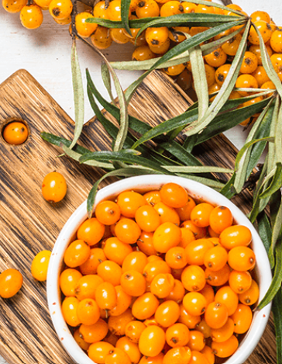
55美顏花萃精華 成分特色介紹
沙棘油
沙棘油是一種從沙棘果實中提取的植物油，沙棘油是一種廣泛分布於歐亞大陸的灌木植物。沙棘油是以其豐富的營養成分和多種健康益處而受到青睞。
沙棘油有「維生素寶庫」之美名，富含維生素C、維生素E、維生素A和多種B族維生素。它還含有大量的不飽和脂肪酸，包括omega-3、6、7、9。沙棘油中也含有多種礦物質和微量元素，如鐵、鈣、鎂和鋅。
僅供內部教育訓練參考
阿多瑪國際香氛連鎖集團

Slide 4
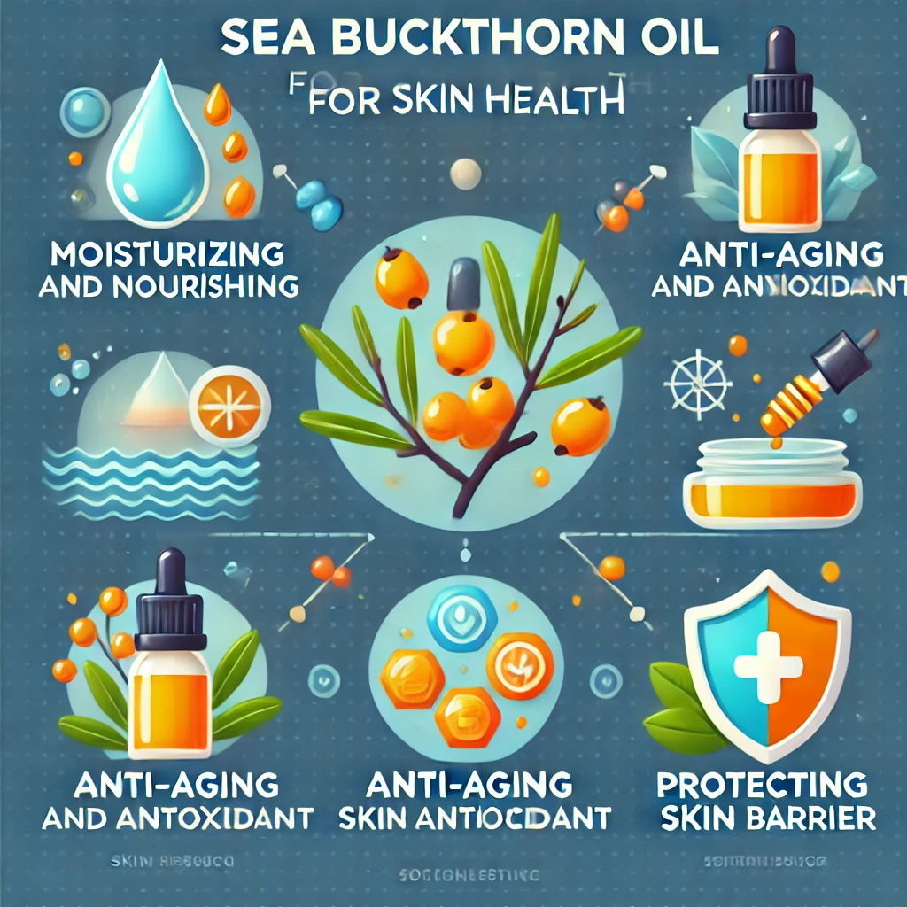
55美顏花萃精華 成分特色介紹
沙棘油
◆ 皮膚保濕和滋潤：沙棘油含有豐富的脂肪酸和維生素E，這些成分有助於深層滋潤皮膚，防止乾燥和脫屑。
◆ 可以改善皮膚的水分屏障功能，使皮膚保持柔軟和光滑。
◆ 沙棘油中維生素C和E能中和自由基，減少氧化壓力，從而減緩皮膚衰老、淡化細紋、提升皮膚的彈性和緊緻度
◆ 鎮靜、舒緩被曬傷或受刺激的皮膚。
僅供內部教育訓練參考
阿多瑪國際香氛連鎖集團

Slide 5
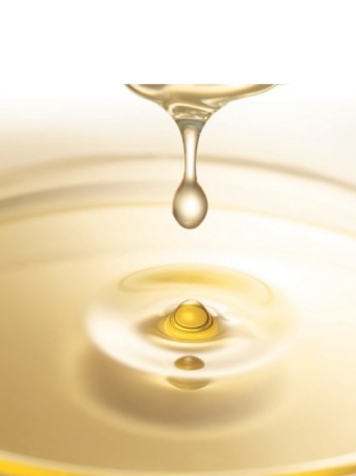
55美顏花萃精華 成分特色介紹
維他命E油-天然的抗氧化劑
◆ 維他命E油（Vitamin E Oil）一種脂溶性抗氧化劑，具有多種對皮膚和身體健康的益處。
◆ 維他命E油可以從多種天然植物油中提取，例如小麥胚芽油、杏仁油、葵花籽油和橄欖油。這些天然油含有高濃度的維他命E及其他營養成分。
◆ 廣泛用於美容護膚、醫療、身體免疫系統、及食品補充劑等領域。
僅供內部教育訓練參考
阿多瑪國際香氛連鎖集團

Slide 6
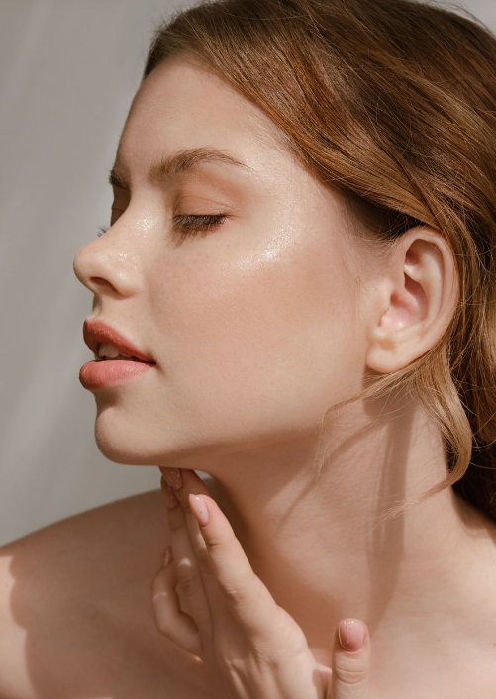
55美顏花萃精華 成分特色介紹
維他命E油
◆ 保濕和滋養：維他命E油具有高度保濕的特性，能夠滲透皮膚深層，提供長效的滋潤。幫助修復皮膚屏障，防止水分流失，保持皮膚柔軟和光滑
◆ 保護皮膚：維他命E油形成保護膜，保護因紫外線和環境污染的皮膚。減少因日曬引起的皮膚損傷。
◆ 延緩老化：幫助延緩細紋產生，提升皮膚的彈性和緊緻度。對於敏感不適的肌膚，有舒緩作用。
僅供內部教育訓練參考
阿多瑪國際香氛連鎖集團

Slide 7
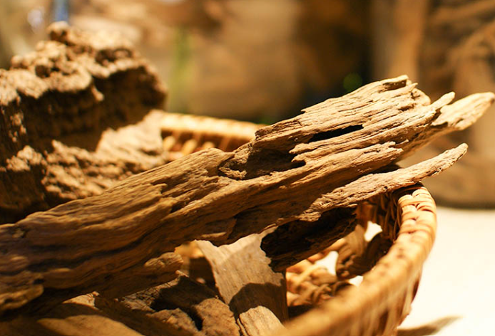
55美顏花萃精華 成分特色介紹
沉香精油
◆ 沉香精油（Agarwood Oil，也稱為Oud Oil）是一種稀有且昂貴的精油，提取自沉香木樹木受真菌感染後形成的樹脂。
◆ 沉香獨特的香氣具有強大的鎮靜作用，有助於減輕壓力和焦慮，促進身心放鬆。可以用於香薰療法，幫助平靜心靈，提高冥想和瑜伽的效果。
◆ 除了香氣療癒之外，亦可添加到護膚品中，幫助滋養和修復皮膚。
僅供內部教育訓練參考
阿多瑪國際香氛連鎖集團

Slide 8
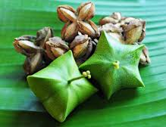
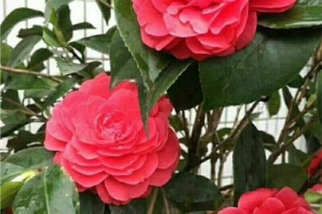
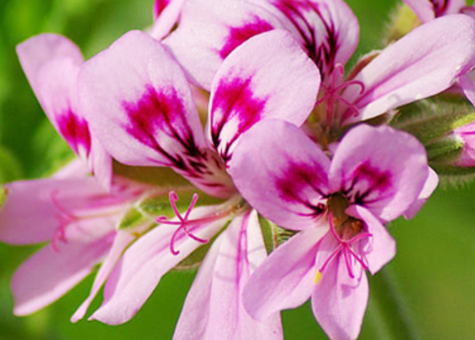
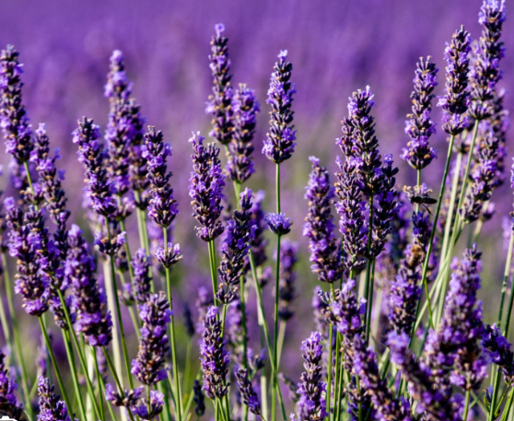
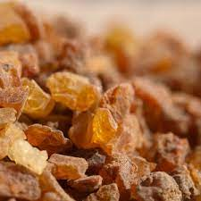
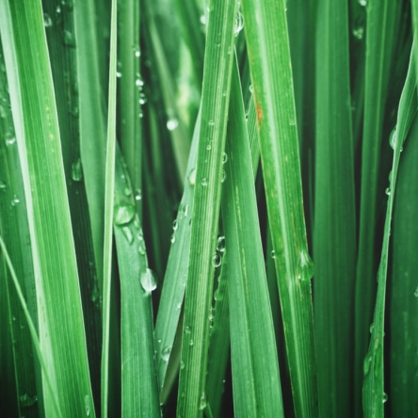
55美顏花萃精華 成分介紹
印加果油
養顏美容、增添彈性光澤
山茶花精油
滋養、撫平細紋
天竺葵精油
平衡油脂及身心療癒
薰衣草精油
舒緩、鎮靜皮膚
沒藥精油
護理、舒緩、修補
岩蘭草精油
招財祈福美稱、護膚功效
僅供內部教育訓練參考
阿多瑪國際香氛連鎖集團

Slide 9
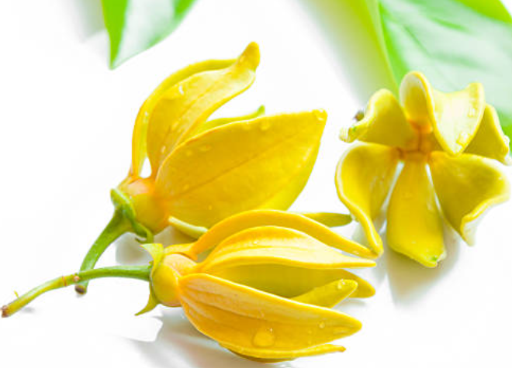
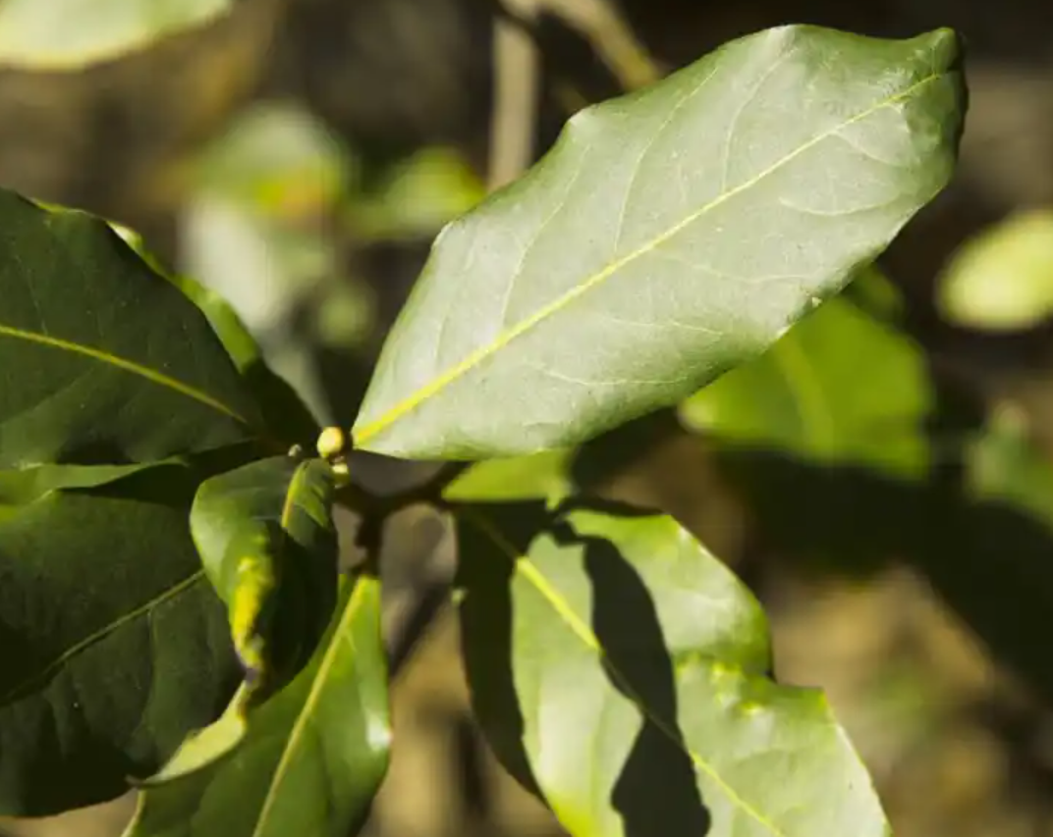
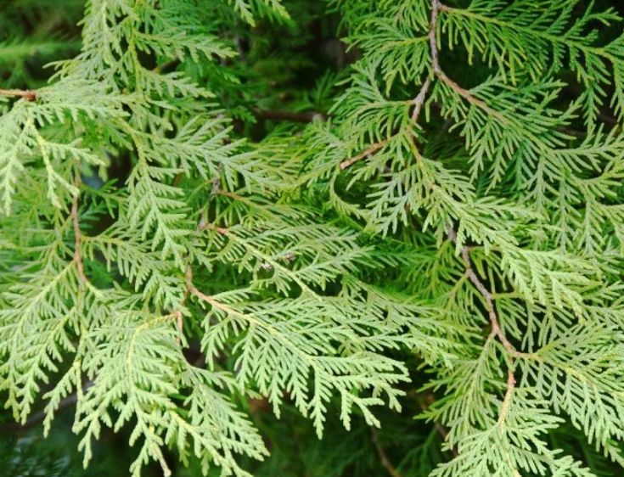
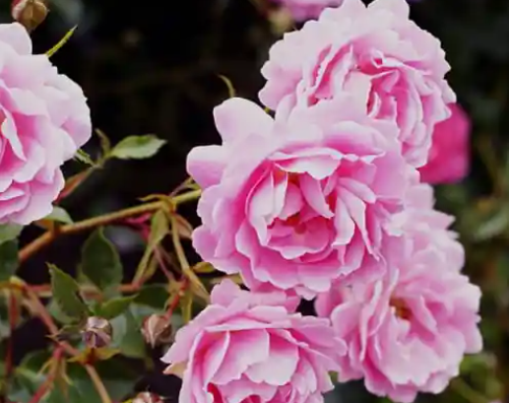
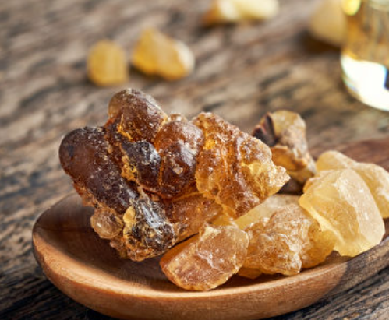
55美顏花萃精華 成分介紹
沉香精油
淨化、安定心神
依蘭精油
平衡情緒、調理肌膚油脂
月桂葉精油
保濕、鎮靜肌膚
雪松精油
舒眠、安定神經
玫瑰精油
保濕、改善膚況
乳香精油
精油之王、古代貴族養膚聖品
僅供內部教育訓練參考
阿多瑪國際香氛連鎖集團

